Slide 1


备份及其他
周烜
华东师范大学
数据科学与工程学院
xzhou@dase.ecnu.edu.cn

Slide 2
一些实际的问题
存储设备损坏（例如，灾难发生）
程序出错
人的误操作
历史数据堆积

Slide 3
数据备份（Backup）
将数据定期拷贝到另一个独立的设备上
设备：线下存储器、远程数据中心、云存储、…
拷贝方式
全量数据：data dump, snapshot backup
增量数据：redo log
当数据发生错误，可以利用备份恢复数据
恢复到用户指定的时间点（如果可能的话）

Slide 4
Backup vs Replication
Backup
预防错误或灾难
可以处理更多错误，例如误操作（已提交的事务需要撤销）
利用Replication机制可实现更精确的恢复（例如，利用日志恢复到某个事务节点）
Replication
实现高可用
在一定程度上也可以起到Backup的作用，但不完全
无法撤销已提交的事务（检查点之前的日志可能被删除）

Slide 5
数据存档（Archiving）
将不再使用的旧数据从数据库中移除，并转移到线下设备。
目的地：数据仓库、磁带库、…
释放线上资源，保证系统的运行效率。
存档的数据仍有价值，不能丢弃。

Slide 6
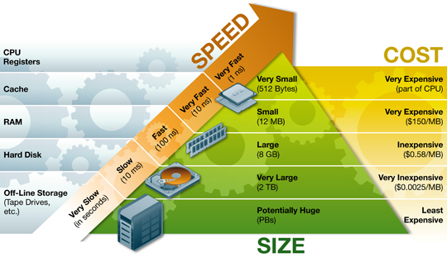
存储器件

Slide 7
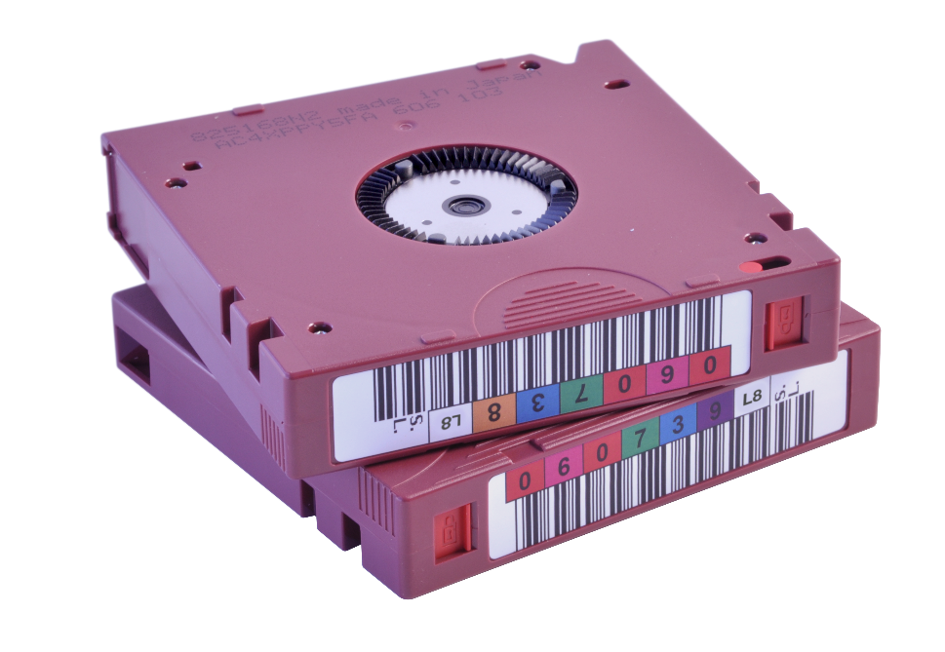
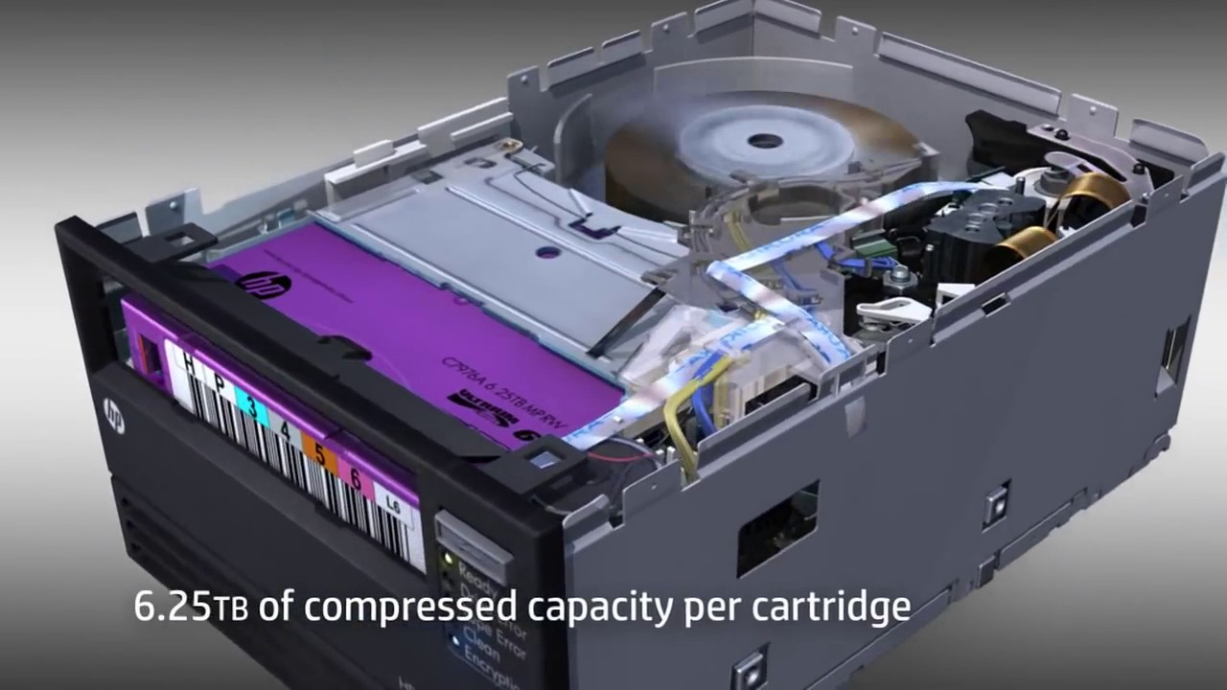
磁带
线下存储器、三级存储器（Tertiary Storage）

Slide 8

磁带存储系统
视频

Slide 9
课后作业：PostgreSQL如何做Backup、Replication、Archiving？

Slide 10
数据库的扩展
周烜
华东师范大学
数据科学与工程学院
xzhou@dase.ecnu.edu.cn

Slide 11
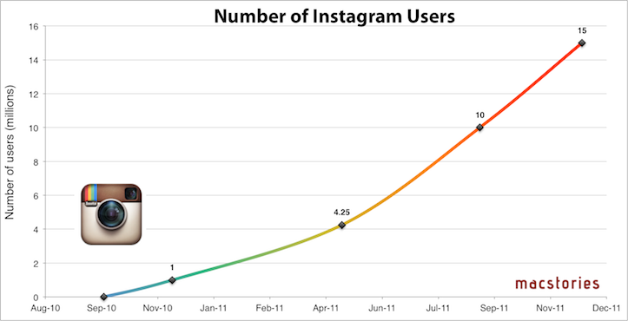
互联网应用的负载激增现象
Instagram发布当天6小时服务器满负荷；首日用户接近4万。

Slide 12
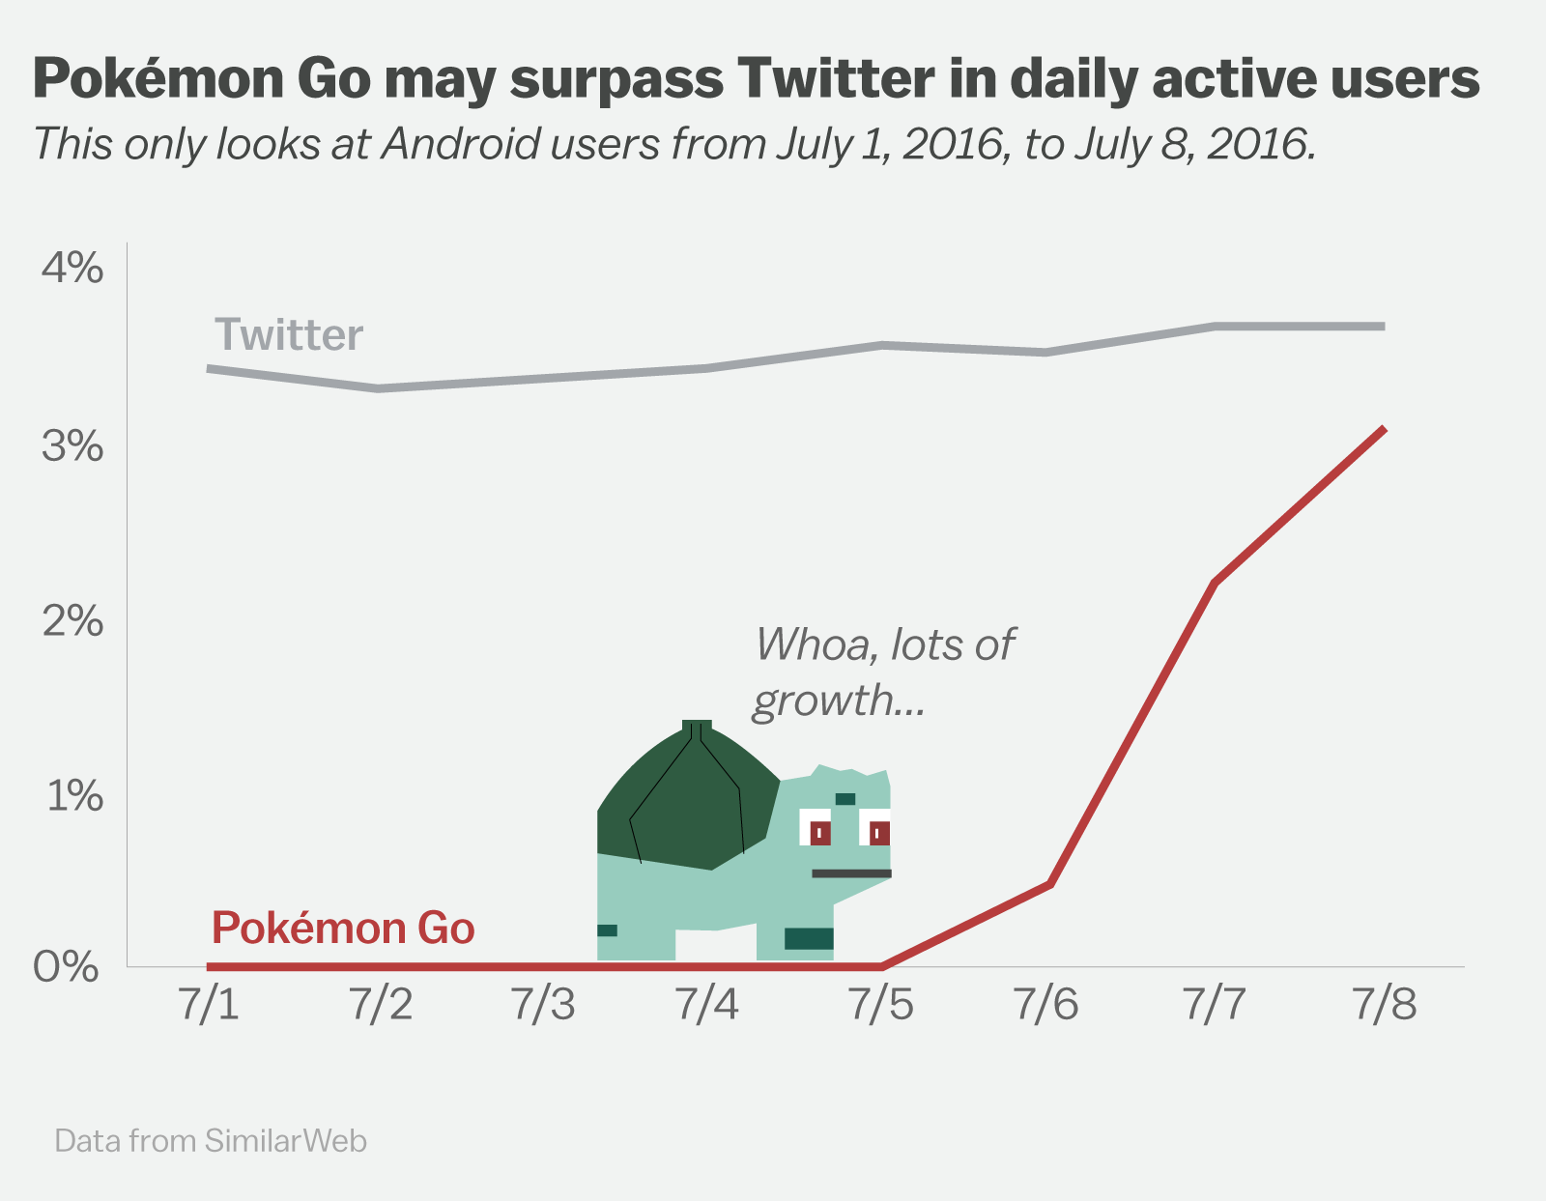

Slide 13
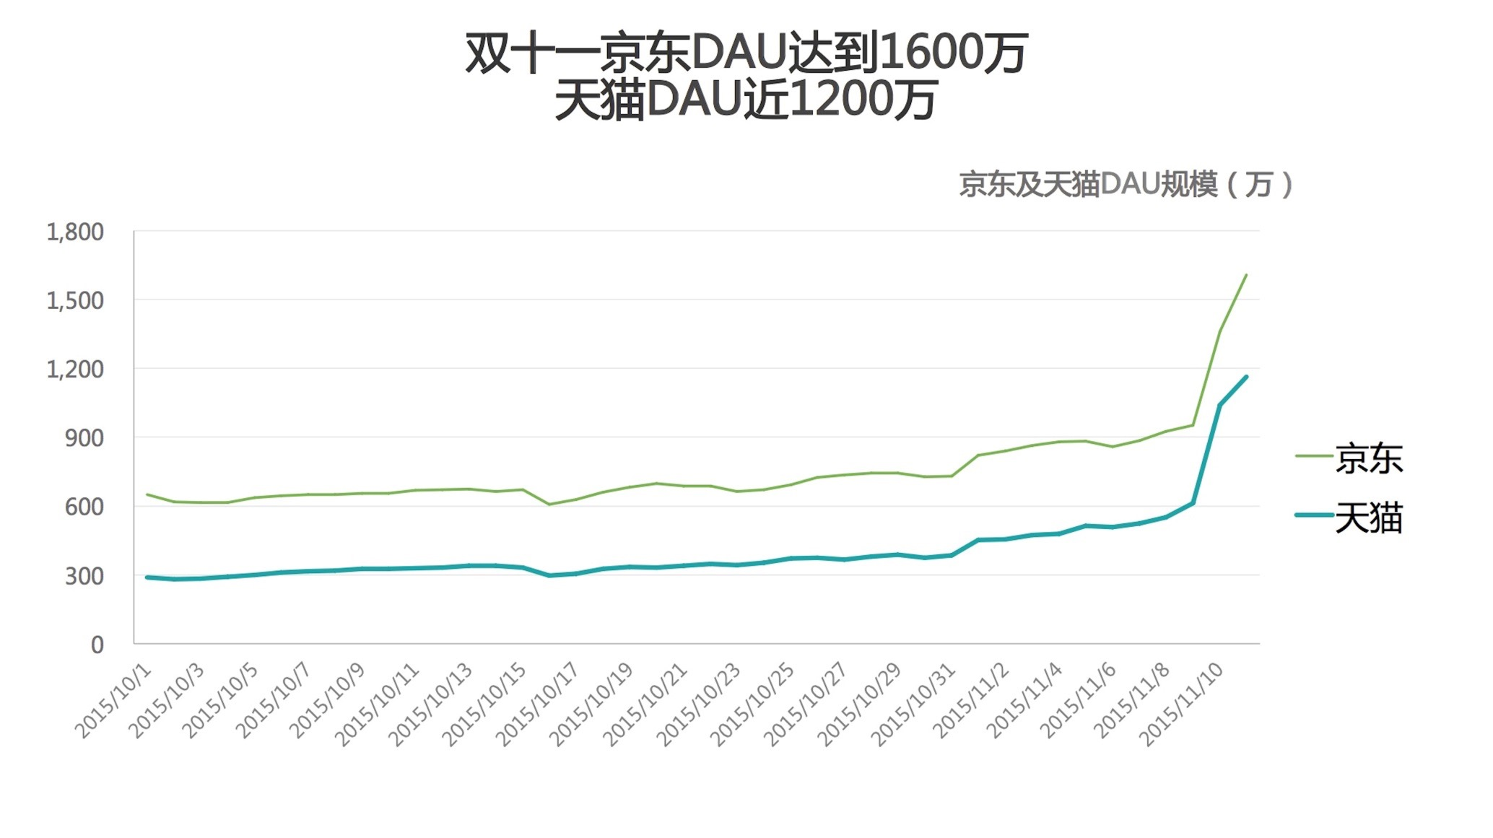

Slide 14
Scale Up!

Slide 15

高性能关系数据库产品

Slide 16

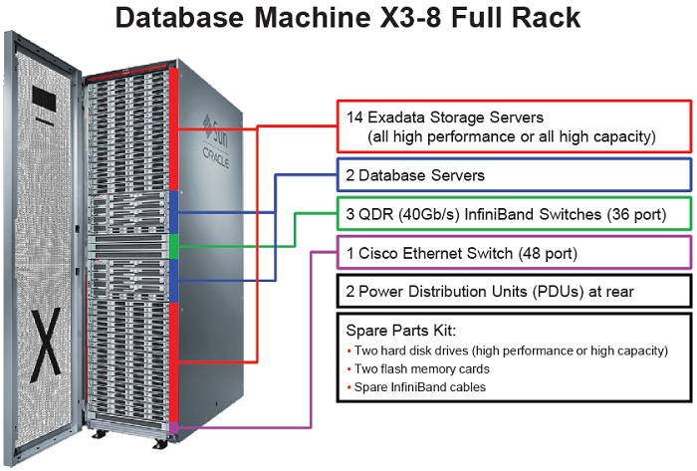
高性能关系数据库产品

Slide 17
Scale Up
CPU
CPU
CPU
CPU
CPU
RAM Buffer
RAM Buffer
DISK
DISK
DISK
DISK
DISK

Slide 18
Scale Out!

Slide 19

更多的计算机

Slide 20
Scale Out
CPU
CPU
CPU
CPU
RAM Buffer
RAM Buffer
RAM Buffer
RAM Buffer
DISK
DISK
DISK
DISK

Slide 21
扩展能力 / Scalability
Scale Up：移植到更强大的服务器上
昂贵
扩展能力有限
Easy
Scale Out：增加节点（commodity computer）
性价比高
扩展能力更强 / 弹性
Difficult

Slide 22
How to Scale Out?

Slide 23

按照业务划分
An online book Store with business across the world

Slide 24
分库/分表的扩展模式
Application
Middleware
DB1
DB2
DB3
DB4
CPU
CPU
CPU
CPU
RAM
RAM
RAM
RAM
DISK
DISK
DISK
DISK

Slide 25
查询的分解
Select * From Customer
Where Cid = ‘30567’ And Area = ‘Asia’;
Area = ‘Asia’
Area = ‘Europe’
DB1
DB2
CPU
CPU
RAM
RAM
DISK
DISK

Slide 26
查询的分解
Select Count(*) From Customer
Where Order_count > 10;
Area = ‘Asia’
Area = ‘Europe’
DB1
DB2
Select Count(*) From Customer
Where Order_count > 10
And Area = ‘Asia’;
Select Count(*) From Customer
Where Order_count > 10
And Area = ‘Europe’;
CPU
CPU
RAM
RAM
DISK
DISK

Slide 27
查询分解
由应用层或中间件实现
将查询分解为各个库上的子查询
在各个库上执行子查询
将查询结果进行汇总
分解可行性或分解过程与数据划分方式高度相关！

Slide 28
查询的分解
Select Pid, sum(price*num) From Order
Group by Pid Having sum(price*num) > 1000;
Select Cid From Order
Where Pid in
( Select Pid, sum(price*num) From Order
Group by Pid Having sum(price*num) > 1000 );
Area = ‘Asia’
Area = ‘Europe’
DB1
DB2
CPU
CPU
RAM
RAM
DISK
DISK

Slide 29
并行/分布式数据库

Slide 30
并行/分布式数据库
Application
Database as a Single System
CPU
CPU
CPU
CPU
CPU
RAM
RAM
RAM
RAM
RAM
DISK
DISK
DISK
DISK
DISK

Slide 31
架构设计
Shared Memory
Shared Everything
Shared Disk
Shared Nothing
CLIENTS
CLIENTS
CLIENTS
Processors
Memory

Slide 32
Shared Memory / Everything
CPU
CPU
CPU
CPU
RAM Buffer
RAM Buffer
RAM Buffer
RAM Buffer
DISK
DISK
DISK
DISK

Slide 33
Shared Disk
CPU
CPU
CPU
CPU
RAM Buffer
RAM Buffer
RAM Buffer
RAM Buffer
DISK
DISK
DISK
DISK

Slide 34
Shared Nothing
CPU
CPU
CPU
CPU
RAM Buffer
RAM Buffer
RAM Buffer
RAM Buffer
DISK
DISK
DISK
DISK

Slide 35
问题1：如何划分数据？
CPU
CPU
CPU
CPU
RAM Buffer
RAM Buffer
RAM Buffer
RAM Buffer
DISK
DISK
DISK
DISK

Slide 36
Round robin
R D0 D1 D2
t1 t1
t2 t2
t3 t3
t4 t4
... t5
Evenly distributes data
Good for scanning full relation
Not good for point or range queries

Slide 37
Hash partitioning
R D0 D1 D2
t1→h(k1)=2 t1
t2→h(k2)=0 t2
t3→h(k3)=0 t3
t4→h(k4)=1 t4
...
Good for point queries on key; also for joins
Not good for range queries; point queries not on key
If hash function good, even distribution

Slide 38
Range partitioning
R D0 D1 D2
t1: A=5 t1
t2: A=8 t2
t3: A=2 t3
t4: A=3 t4
...
Good for some range queries on A
Need to select good vector: else unbalance
→ data skew
→ execution skew
partitioning
vector
4
7
V0 V1

Slide 39
问题2：如何执行查询？
CPU
CPU
CPU
CPU
RAM Buffer
RAM Buffer
RAM Buffer
RAM Buffer
DISK
DISK
DISK
DISK

Slide 40
关系代数的并行化

Slide 41
Example A
(1) σE=3
R

Slide 42
(2) σE=3
∪
[R1: E < 10] [R2: E ≥ 10]

Slide 43
(3) ∪
σE=3 σE=3
[R1: E < 10] [R2: E ≥ 10]

Slide 44
(3) ∪
σE=3 σE=3
[R1: E < 10] [R2: E ≥ 10]
⇒ Ø

Slide 45
(4) σE=3
[R1: E < 10]

Slide 46
Example B
(1) A=common
attribute
R S
A

Slide 47
(2)
∪ ∪
A
[R1: A<5] [R2: 5 ≤ A ≤ 10] [R3: A>10]
[S1: A<5] [S2: A ≥ 5]

Slide 48
(3) ∪
[R1:A<5] [S1:A<5] [R1:A<5] [S2:A≥5] [R2:5≤A≤10] [S1:A<5]
[R2:5≤A≤10] [S2:A≥5] [R3:A>10] [S1:A<5] [R3:A>10] [S2:A≥5]
A
A
A
A
A
A

Slide 49
(3) ∪
[R1:A<5] [S1:A<5] [R1:A<5] [S2:A≥5] [R2:5≤A≤10] [S1:A<5]
[R2:5≤A≤10] [S2:A≥5] [R3:A>10] [S1:A<5] [R3:A>10] [S2:A≥5]
A
A
A
A
A
A

Slide 50
(4) ∪
[R1:A<5] [S1:A<5] [R2:5≤A≤10] [S2:A≥5]
A
A
A
[R3:A>10] [S2:A≥5]

Slide 51
R S
A
Option 1: Send R to S, execute Join on S
Option 2: Send S to R, execute Join on R
Option 3: Send S and R to the query site, execute Join on the query site
Which one?

Slide 52
Semi-join
Goal: reduce communication traffic
R S ⇒ (R S) S or
R (S R) or
(R S) (S R)
A
A
A
A
A
A
A
A
R S = Π_{R} (R S)
A
A

Slide 53
Example: R S
A B A C
R S
2 a
3 x
10 b
10 y
Ans:
R S
25 c
15 z
30 d
25 w
32 x
ΠA R = [2,10,25,30]
A C
10 y
25 w
S R =

Slide 54
Broadcasting Join
Ra
Sa
Rb
Sb
Sc

Slide 55
Parallel external sort-merge
Ra
Rb
Rc
Local sort
Ra’
R1
ko
Result
Local sort
Rb’
R2
Local sort
Rc’
k1
R3
In order
Merge

Slide 56
Partitioned Join
Local join
Ra
R1
S1
Sa
Rb
R2
S2
Sb
R3
S3
Sc
f(A)
Result
f(A)

Slide 57
思考题：如何并行执行聚集和排序？

Slide 58
分布式数据库遇到的问题
数据的搬运
节点的稳定性
通信设备的稳定性

